Slide 2
全局搜索“构建 AssetBundle”
已经加上 .logWarning() // 打印Pipline Step Name： ↑↑
找到id: builder.Add(
F8CoreBuildStepIds.BuildAssetBundles,
定位过去，附近就是真正执行的 Step Action
例如：internal sealed class F8BuildAssetBundlesStep : IF8EditorPipelineStep
{

Slide 3
打包 Run
无什么用
还是要 Build Report Tools

Slide 4
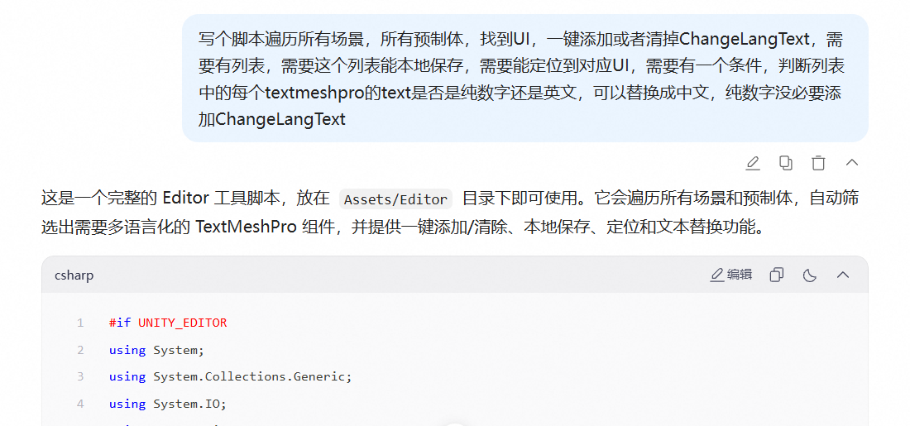
自动Scan + 一键化Text脚本

Slide 5
Unity WebGL 打包后本地测试
在另一个项目做的 html 服务
I:\2027export_lol_glb_models\Codex-vscode-IDE
server.sdir.py
= 命令 =
python server.sdir.py
等待输入<刚才打包的 WebGL 目录>

